Slide 1

Studio e sviluppo di strategie per
la riduzione del random-walk
controversy score tra echo-chambers
dei social networks
Tesi di Laurea Magistrale in Ingegneria Informatica
A.A. 2017/2018
Relatore:
Giuseppe F. Italiano
Correlatore:
Nikos Parotsidis
Candidato:
Stefano Agostini

Slide 2






Indice
Introduzione
Definizione del problema
Implementazione
Test
Conclusioni
Sviluppi futuri

Slide 3
Introduzione
I social networks si affermano sempre più come piattaforme di
scambio di opinioni riguardo ad argomenti di natura politica e sociale;
particolari argomenti, detti controversi, fanno sì che la popolazione
si divida in gruppi con punti di vista opposti a riguardo;
nel caso di argomenti particolarmente controversi, è possibile osservare
la formazione di echo-chambers, ossia gruppi di individui che condividono
lo stesso parere e che rafforzano la propria opinione in modo reciproco,
non essendo però esposti a punti di vista diversi dal proprio.

Slide 4

Introduzione
L’ambiente in cui opera il sistema implementato è il social network di
TWITTER, in cui:
gli argomenti delle discussioni sono identificati tramite gli hashtags (#);
gli utenti possono esprimere le proprie opinioni a riguardo con brevi
enunciati di al massimo 140 caratteri, ovvero i tweets;
se un utente desidera approvare quanto asserito da un altro può
avvalersi dello strumento del retweet.

Slide 5


Introduzione
Una discussione riguardo ad un particolare argomento nell’ambiente di
TWITTER può essere descritta mediante un endorsement graph, ossia
un grafo diretto i cui nodi sono gli utenti che hanno espresso almeno
un’opinione mediante un tweet ed i cui archi rappresentano i retweets.
X RETWEETTED Y
=
X ENDORSES Y
NODO Y
NODO X

Slide 6
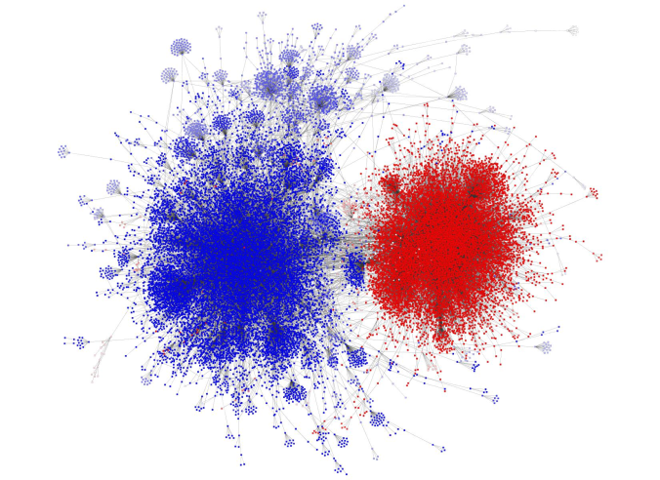
Introduzione
Come appaiono gli endorsement graphs di TWITTER…
Echo-chamber X
Echo-chamber Y
…nel caso di hashtags CONTROVERSI.

Slide 7
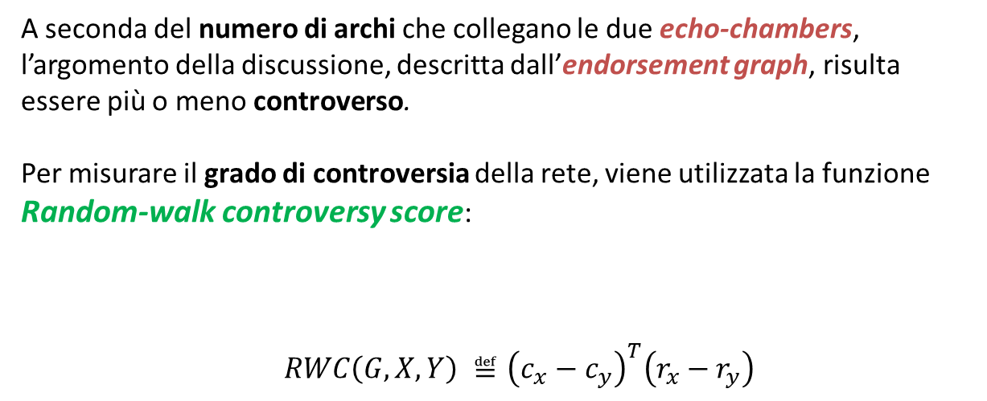
Definizione del problema
A seconda del numero di archi che collegano le due echo-chambers,
l’argomento della discussione, descritta dall’endorsement graph, risulta
essere più o meno controverso.
Per misurare il grado di controversia della rete, viene utilizzata la funzione
Random-walk controversy score:
$RWC\left(G,X,Y\right) ≝{\left(c_{x}−c_{y}\right)}^{T}\left(r_{x}−r_{y}\right)$
echo-chamber X
echo-chamber Y
Dove:
- c_{x} è un vettore di dimensione n (numero di vertici dell’endorsement graph) che
ha valore 1 nelle coordinate corrispondenti ai vertici di grado alto dell’echo-chamber
X e 0 altrove; similmente viene definito c_{y} ;
- r_{x} è il vettore di PageRank personalizzato per un random walk che parte
dai nodi dell’echo-chamber X; similmente viene definito r_{y}.

Slide 8
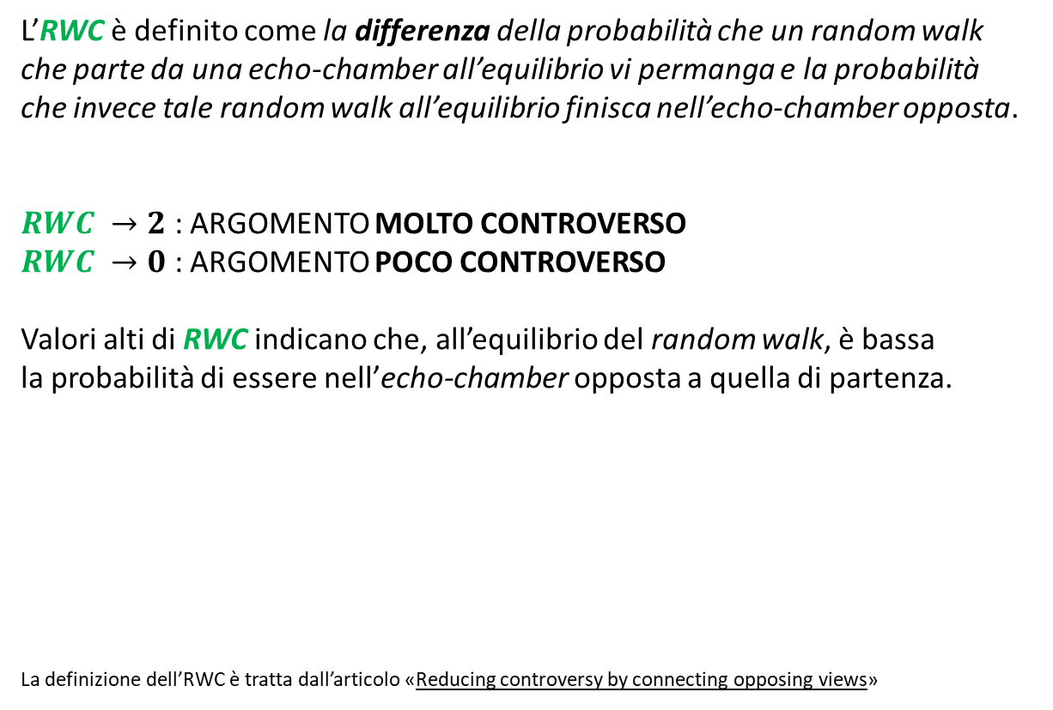
Definizione del problema
L’RWC è definito come la differenza della probabilità che un random walk
che parte da una echo-chamber all’equilibrio vi permanga e la probabilità
che invece tale random walk all’equilibrio finisca nell’echo-chamber opposta.
$RWC →2$ : ARGOMENTO MOLTO CONTROVERSO
$RWC →0$ : ARGOMENTO POCO CONTROVERSO
Valori alti di RWC indicano che, all’equilibrio del random walk, è bassa
la probabilità di essere nell’echo-chamber opposta a quella di partenza.
La definizione dell’RWC è tratta dall’articolo «Reducing controversy by connecting opposing views»
elevata controversia

Slide 9
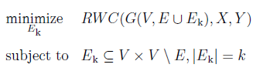
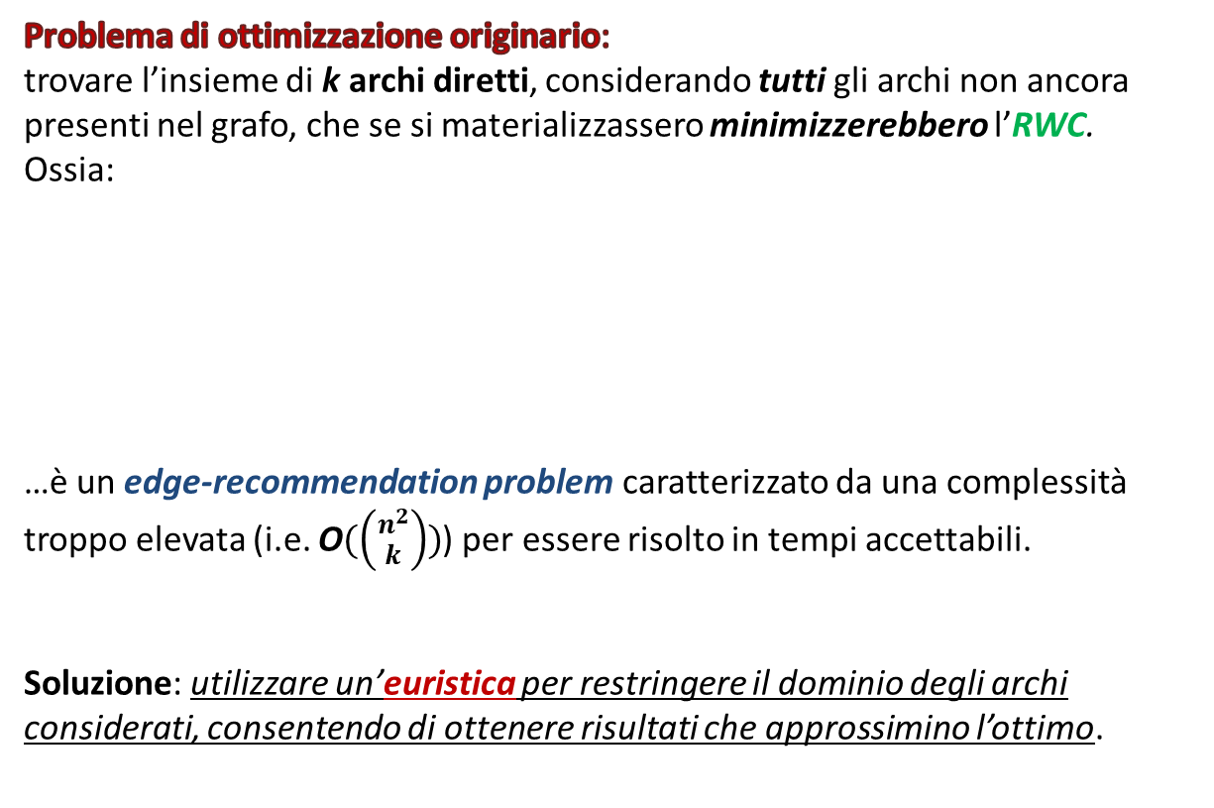
Definizione del problema
Problema di ottimizzazione originario:
trovare l’insieme di k archi diretti, considerando tutti gli archi non ancora
presenti nel grafo, che se si materializzassero minimizzerebbero l’RWC.
Ossia:
…è un edge-recommendation problem caratterizzato da una complessità
troppo elevata (i.e. O$(\left({n^{2} \atop k}\right))$) per essere risolto in tempi accettabili.
Soluzione: utilizzare un’euristica per restringere il dominio degli archi
considerati, consentendo di ottenere risultati che approssimino l’ottimo.

Slide 10
Definizione del problema
…l’euristica utilizzata opera in questo modo:
considera i k₁ vertici con in-degree più alto dell’echo-chamber X ed
i k₂ vertici con in-degree più alto dell’echo-chamber Y, ossia considera
solo in nodi leader di ciascuna echo-chamber;
costruisce il dominio degli archi considerati come l’insieme di tutti i
possibili archi diretti, non presenti ancora nel grafo, che abbiano come
estremi un vertice dell’insieme K₁ e uno dell’insieme K₂;
K₁⊆ X
K₂⊆ Y
Bridging

Slide 11
Definizione del problema
Ad ogni arco e del dominio è associato il corrispondente δRWC_{e}, ossia il
decremento dell’RWC che si otterrebbe se e fosse aggiunto al grafo.
Sono stati implementati due algoritmi alternativi per la scelta dei k archi:
Versione non-greedy:
ordina gli archi del dominio in base al loro δRWC e restituisce i top k
(ossia i migliori k in termini del proprio δRWC );
Versione greedy:
impiega k passi, in ognuno dei quali ordina i restanti archi del dominio
in base al loro δRWC e aggiunge alla soluzione attuale il migliore tra loro.
L’arco scelto ad ogni passo viene aggiunto al grafo per consentire una
scelta più precisa dei restanti.
x
δRWC_{e}
y

Slide 12
Definizione del problema
I due algoritmi, a parità di k, differiscono tra loro per:
Tempi di esecuzione;
Efficacia della soluzione restituita;
Per efficacia si intende:
decremento dell’RWC che, effettivamente, i k archi proposti
consentirebbero qualora si materializzassero nel grafo.

Slide 13



Tecnologie

Slide 14


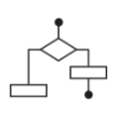


Implementazione
Raccolta
dati
Individuazione echo-chambers
Tool visualizzazione
Endorsement
graph
Implementazione
algoritmi

Slide 15
1 - Raccolta dati
Utilizzo delle API di Twitter per l’acquisizione dei dati pubblicati
dagli utenti.
Dati ottenuti via streaming dopo aver effettuato l’autenticazione
con le credenziali da sviluppatore corrette.
Twitter limita lo streaming dei dati da parte degli sviluppatori:
non più di 100 richieste ogni 15 minuti, altrimenti credenziali
bloccate per un’ora.
Un’altra limitazione che impone l’API ufficiale di Twitter riguarda
l’impossibilità di ottenere tweets più vecchi di una settimana.
Questa limitazione è stata superata attraverso l’ausilio della libreria
GetOldTweets.

Slide 16
1 - Raccolta dati
Utilizzo della libreria Python Tweepy che permette di accedere
agevolmente da codice alle API di Twitter.
Gestisce il processo di autenticazione dello sviluppatore presso il
server di streaming attraverso degli specifici metodi.
Tweepy permette di gestire vari tipi di errore tra cui RateLimitError,
che insorge quando viene superata la soglia di traffico di 100 richieste
ogni 15 minuti, mediante un blocco try/except.

Slide 17
1 - Raccolta dati
La libreria GetOldTweets permette di bypassare l’API ufficiale e di
ottenere tweets più vecchi di una settimana.
Sfrutta la funzione scroll della pagina di Twitter.
Tramite chiamate successive ad un provider JSON ottiene tweets,
relativi all’hashtag che si sta cercando, via via più vecchi.
Riesce quindi ad evitare le limitazioni temporali delle API di Twitter.
Notes:
È opportuno parlare di GetOldTweets???? Valutarlo alla fine…

Slide 18
1 - Raccolta dati
Articolazione del processo di RACCOLTA DATI:
Specificare i parametri di ricerca (i.e. Since,Until,Hashtag).
Recuperare dal social network di Twitter tutti i tweets che soddisfano i
parametri di ricerca specificati, insieme agli utenti che li hanno prodotti.
Recuperare tutti i retweets che sono stati prodotti verso tali tweets.
Organizzare i dati ottenuti in un file e renderli PERSISTENTI.
GetOldTweets
API Twitter/
Tweepy

Slide 19
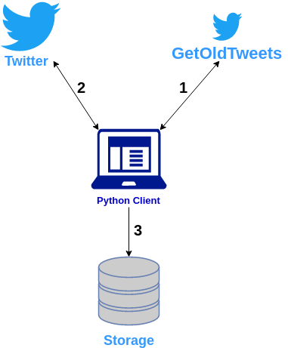
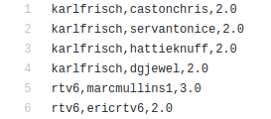
1 - Raccolta dati
x
y
retweet count
…

Slide 20

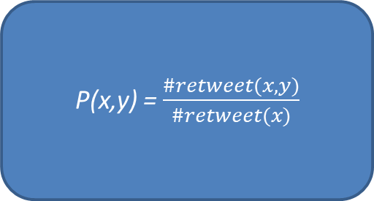

2 – Endorsement graph
E.g. hashtag #indiana:
castonchris
$$\frac{1}{4}$$
karlfrisch
$$\frac{1}{4}$$
servantonice
$$\frac{1}{4}$$
hattieknuff
…
$$\frac{1}{4}$$
P(x,y) = $\frac{\#retweet(x,y)}{\#retweet(x)}$
dgjewel

Slide 21
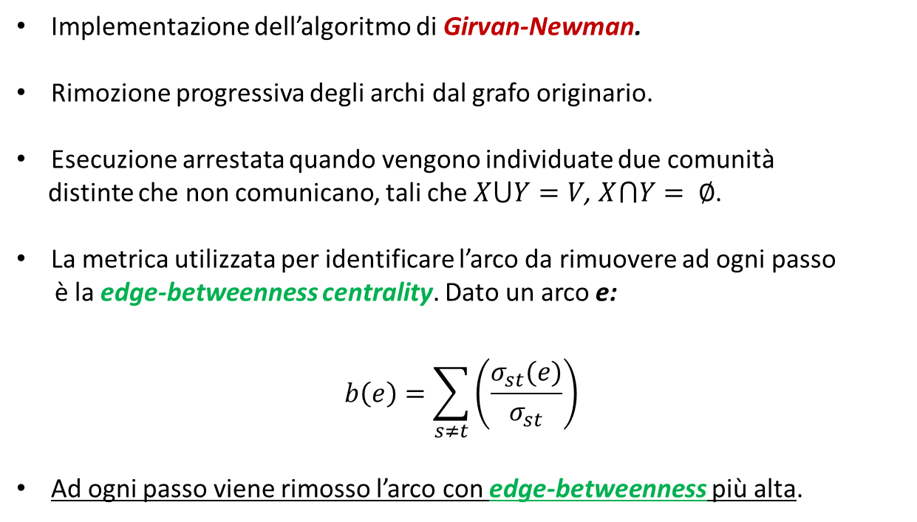
3 – Individuazione echo-chambers
Implementazione dell’algoritmo di Girvan-Newman.
Rimozione progressiva degli archi dal grafo originario.
Esecuzione arrestata quando vengono individuate due comunità
distinte che non comunicano, tali che $X⋃Y=V$, $X⋂Y= ∅$.
La metrica utilizzata per identificare l’arco da rimuovere ad ogni passo
è la edge-betweenness centrality. Dato un arco e:
$$b\left(e\right)=\sum_{s≠t}{\left(\frac{σ_{st}(e)}{σ_{st}}\right)}$$
Ad ogni passo viene rimosso l’arco con edge-betweenness più alta.

Slide 22
3 – Individuazione echo-chambers
Perché proprio l’algoritmo di Girvan-Newman?
Se la struttura del grafo è caratterizzata da due comunità connesse tra
loro da pochissimi archi, allora tutti i percorsi di costo minimo tra
queste due comunità dovranno passare attraverso tali archi.
Quindi gli archi tra le due comunità saranno caratterizzati da alta
betweenness centrality.
Bottleneck edge

Slide 23
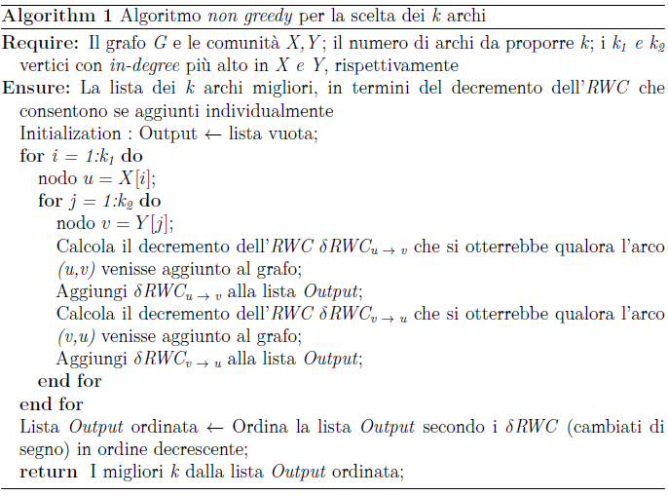
4 – Implementazione algoritmi
Algoritmo di k-edge recommendation non-greedy:

Slide 24
4 – Implementazione algoritmi
L’algoritmo di k-edge recommendation greedy:
sceglie i k archi in k steps;
in ogni step esegue l’analogo dell’algoritmo non-greedy per k = 1;
l’arco scelto ad ogni step viene aggiunto al grafo;
intuitivamente più lento rispetto alla versione non-greedy.

Slide 25
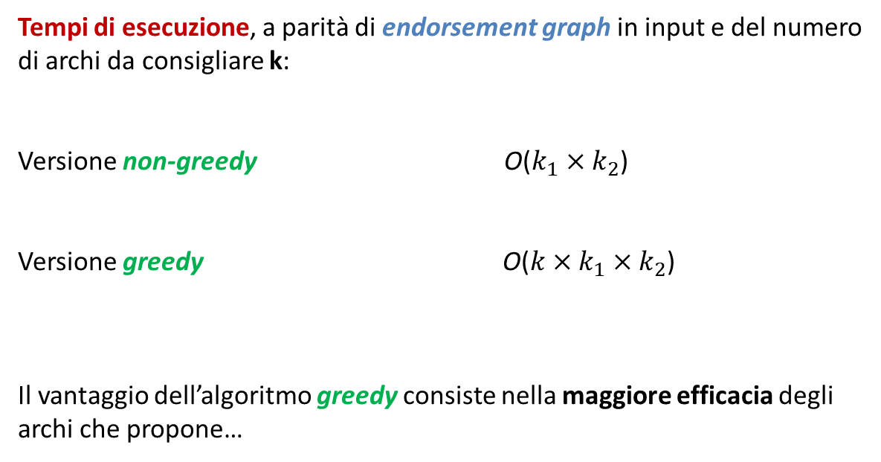
4 – Implementazione algoritmi
Tempi di esecuzione, a parità di endorsement graph in input e del numero
di archi da consigliare k:
Versione non-greedy O($k_{1}×k_{2}$)
Versione greedy O($k×k_{1}×k_{2}$)
Il vantaggio dell’algoritmo greedy consiste nella maggiore efficacia degli
archi che propone…

Slide 26
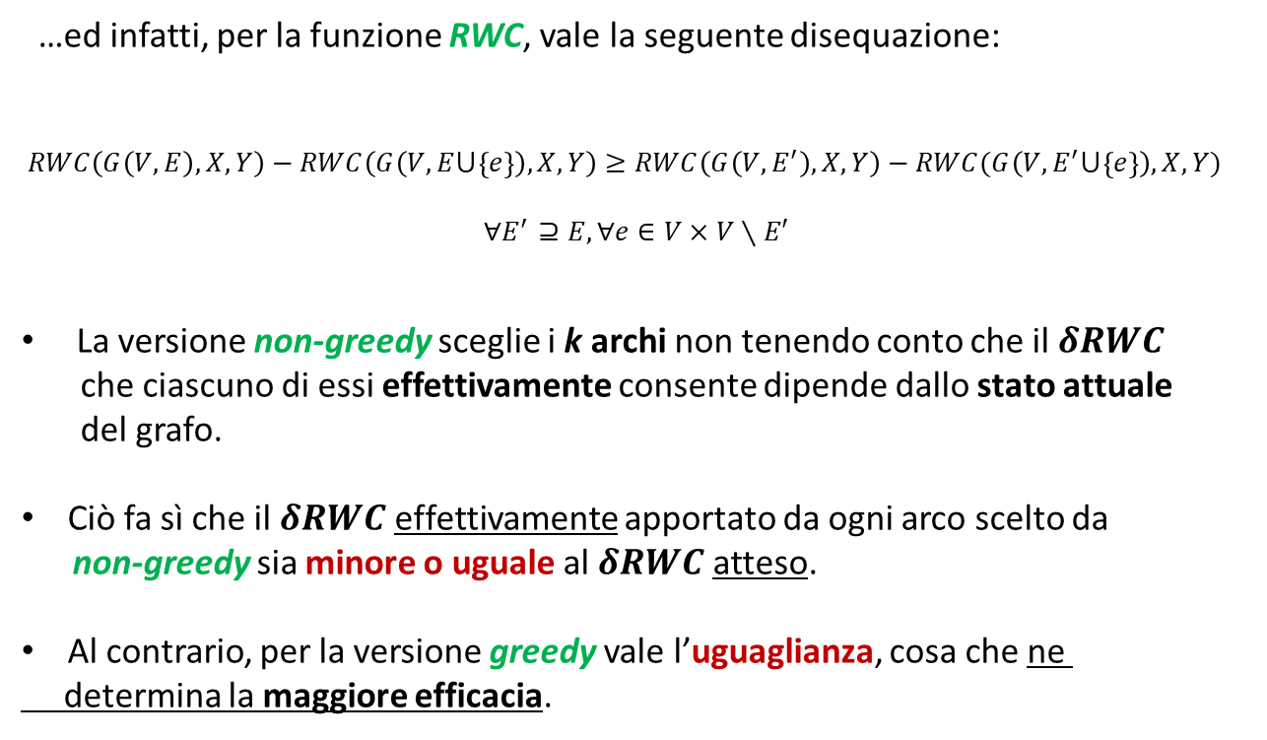
4 – Implementazione algoritmi
…ed infatti, per la funzione RWC, vale la seguente disequazione:
$$RWC\left(G\left(V,E\right),X,Y\right)−RWC\left(G\left(V,E⋃\left\{e\right\}\right),X,Y\right)≥RWC\left(G\left(V,E^{′}\right),X,Y\right)−RWC(G\left(V,E^{′}⋃\left\{e\right\}\right),X,Y)$$
$$∀E^{′}⊇E,∀e∈V×V∖E′$$
La versione non-greedy sceglie i k archi non tenendo conto che il $δRWC$
che ciascuno di essi effettivamente consente dipende dallo stato attuale
del grafo.
Ciò fa sì che il $δRWC$ effettivamente apportato da ogni arco scelto da
non-greedy sia minore o uguale al $δRWC$ atteso.
Al contrario, per la versione greedy vale l’uguaglianza, cosa che ne
determina la maggiore efficacia.

Slide 27
5 – Tool visualizzazione
Tool per la visualizzazione dei k archi scelti dall’algoritmo di k-edge
recommendation eseguito:
Nodi estremi di tali k archi descritti dal corrispondente username, in e
out-degree.
Filtraggio di tutti i nodi del grafo che non sono endpoints di nessuno di
di tali archi.
Il grafo costituito da tutti e soli i k archi scelti e dai loro endpoints
rientra nella classe dei grafi bipartiti e, pertanto, è bi-colorabile.
L’algoritmo di coloring associa ogni nodo endpoint all’echo-chamber
alla quale appartiene.

Slide 28
Test
Caratteristiche degli endorsement graphs sottoposti ai tests:
Hashtag | |V| | |E|
#beefban | 1610 | 1978
#indiana | 2467 | 3143
#russia_march | 2134 | 2951
Parametri del sistema impostati con i seguenti valori:
k₁ = 20;
k₁ = 20;
k = 50.

Slide 29
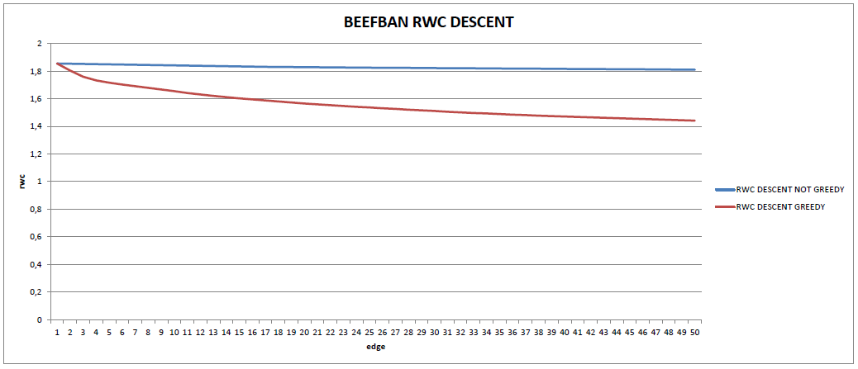
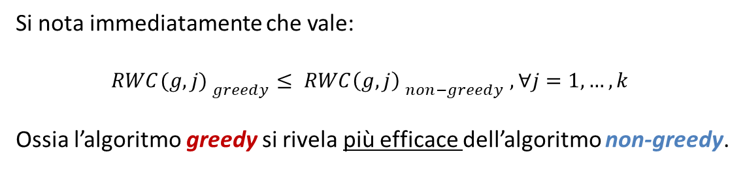
Test
Discesa dell’RWC per l’endorsement graph #beefban:
Si nota immediatamente che vale:
$${RWC(g,j) }_{greedy}≤ {RWC\left(g,j\right) }_{non−greedy} , ∀j=1,…,k$$
Ossia l’algoritmo greedy si rivela più efficace dell’algoritmo non-greedy.

Slide 30
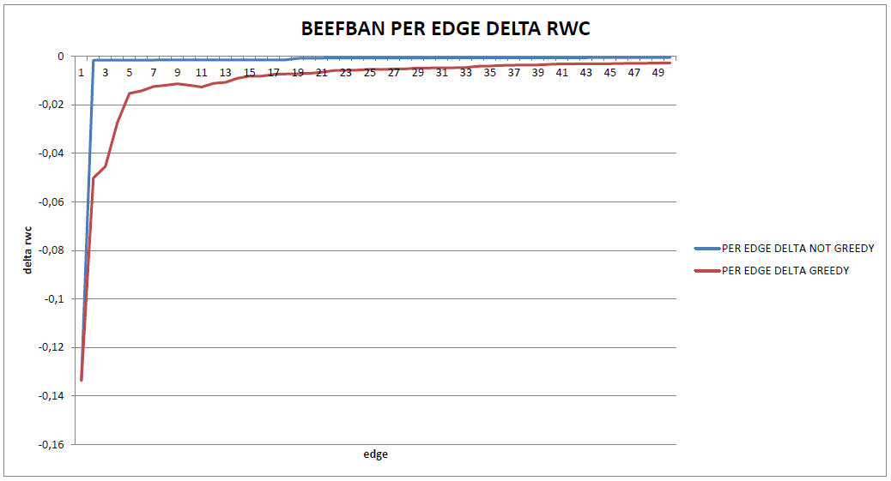
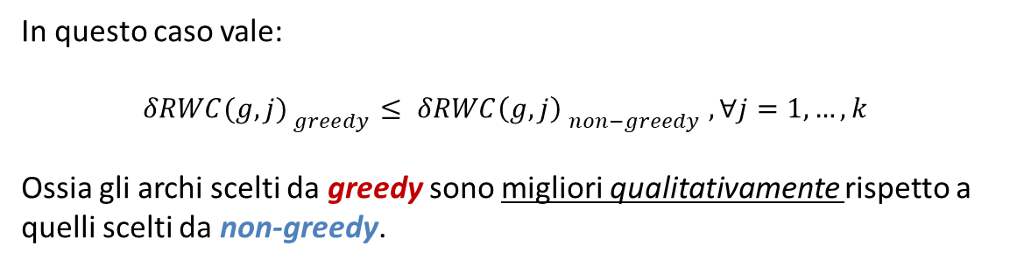
Test
Qualità degli archi proposti per l’endorsement graph #beefban:
In questo caso vale:
$${δRWC(g,j) }_{greedy}≤ {δRWC\left(g,j\right) }_{non−greedy} , ∀j=1,…,k$$
Ossia gli archi scelti da greedy sono migliori qualitativamente rispetto a
quelli scelti da non-greedy.

Slide 31
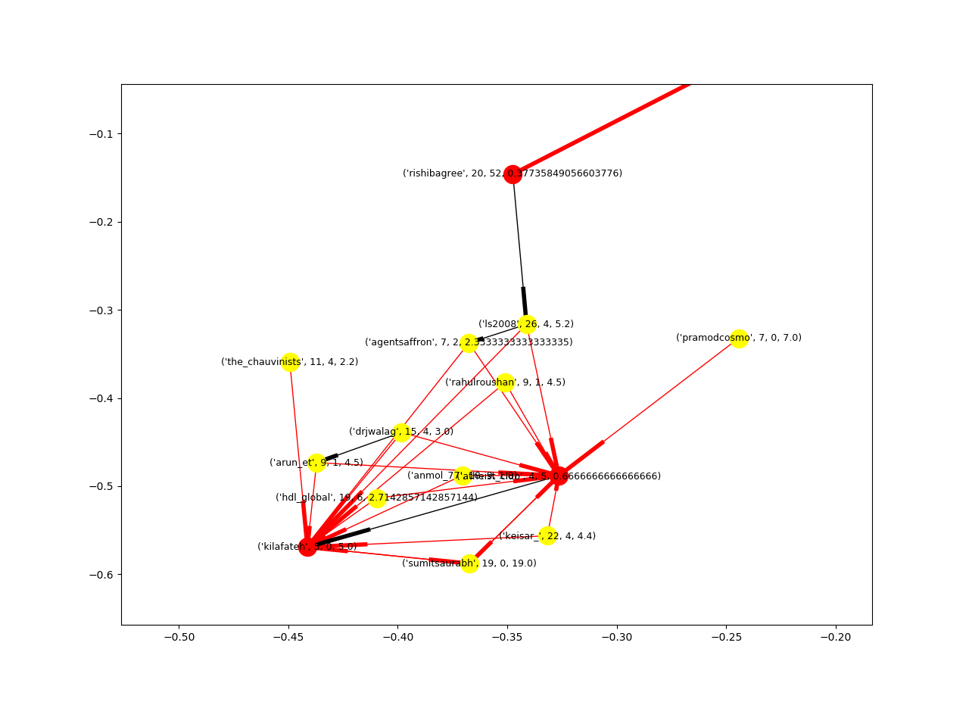
Test
Porzione di output del tool di visualizzazione per l’endorsement graph
#beefban, algoritmo greedy:

Slide 32
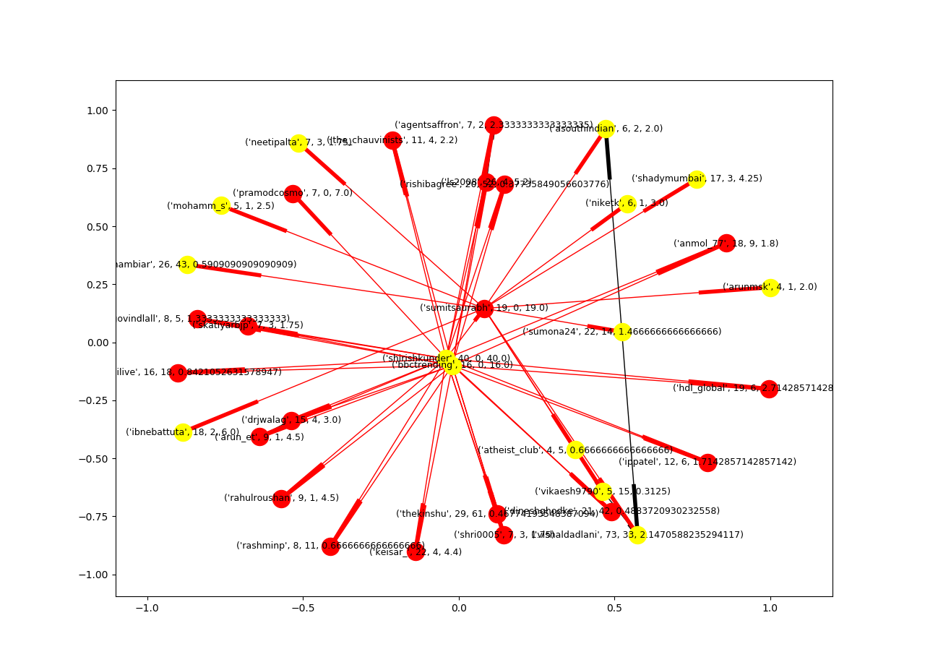
Test
Porzione di output del tool di visualizzazione per l’endorsement graph
#beefban, algoritmo non-greedy:

Slide 33

Test
Tempi di esecuzione degli algoritmi di k-edge recommendation:
Hashtag | greedy | non-greedy
#beefban | 7252 sec | 149 sec
#indiana | 17580 sec | 352 sec
#russia_march | 12720 sec | 253 sec
$7252\sec{≅} k ×149 sec$
Quindi il tempo di esecuzione dipende sia dal numero di archi
e di nodi del grafo che dall’algoritmo di recommendation utilizzato.

Slide 34
Conclusioni
La scelta dell’algoritmo da utilizzare deve essere dettata dalla particolare
esigenza che si desidera soddisfare:
requisiti sui tempi di esecuzione molto stringenti → algoritmo non-greedy;
privilegiare il fattore efficacia degli archi proposti → algoritmo greedy;
per questo il framework implementato permette di specificare
l’algoritmo da utilizzare in fase di recommendation.

Slide 35
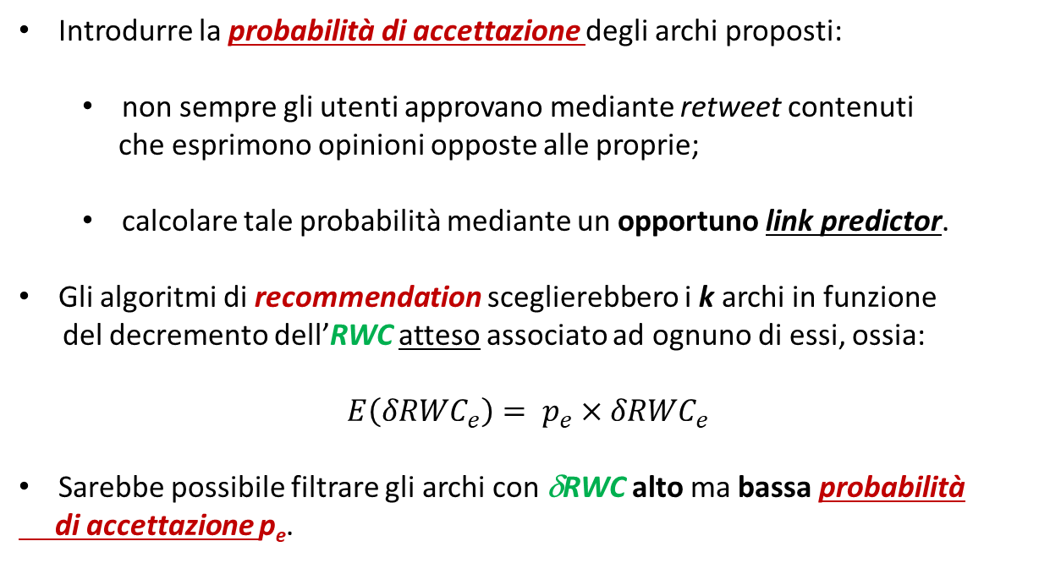
Sviluppi futuri
Introdurre la probabilità di accettazione degli archi proposti:
non sempre gli utenti approvano mediante retweet contenuti
che esprimono opinioni opposte alle proprie;
calcolare tale probabilità mediante un opportuno link predictor.
Gli algoritmi di recommendation sceglierebbero i k archi in funzione
del decremento dell’RWC atteso associato ad ognuno di essi, ossia:
$$E\left({δRWC}_{e}\right)= p_{e}×{δRWC}_{e}$$
Sarebbe possibile filtrare gli archi con δRWC alto ma bassa probabilità
di accettazione p_{e}.

Slide 36
Grazie per
l’attenzione!

